Slide 1
Java 高级特征
static关键字
final 关键字
抽象类
interface
package
包装类与装箱拆箱
泛型与集合类

Slide 2
类变量(static /class variable)
在该类所有实例之间是共享的。在加载该类时，只分配
一次空间，并初始化。
例：class Employee {
…
static int com ;
…
}
则运行时，
com
e1
e2
e3
com
com
com

Slide 3
类变量(static /class variable)
类变量可用来在实例之间进行通信或跟踪该类实例的数目。
例：public class Count{
private int serialNumber ;
private static int counter = 0 ;
public Count( ){
counter++ ;
serialNumber = counter ;
}
}
5-1

Slide 4
类变量(static /class variable)
类变量有点类似于其它语言中的全局变量。
对于非private类型的类变量，可以在类外直接用类名调用而不需要初始化。
public class StaticVar{
public static int number ;
}
public class OtherClass{
public void method(){
int x = StaticVar.number ;
}
}

Slide 5
类(static/class)方法
可以直接被调用，而不需要生成任何实例
public class GeneralFunction{
public static int addUp(int x, int y){
return x+y ;
}
}
public class UseGeneral{
public void method(){
int c = GeneralFunction.addUp(9,10);
}
}
5-2

Slide 6
类(static/class)方法
静态方法中没有this指针，不能访问所属类的非静态变量和方法，只能访问方法体内定义的局部变量、自己的参数和静态变量。
子类不能重写父类的静态方法，但可以通过声明相同的方法将其隐藏。另外子类不能把父类的非静态方法重写为静态的。
main()方法是一个静态方法。如果要在main()方法中访问所在类的成员变量或方法，就必须首先创建相应的实例对象。

Slide 7
静态初始化程序
没有存在于任何方法体中的静态语句块。在加载该类时执行且只执行一次。
public class StaticInitDemo{
static int i=5;
static {
System.out.println("Static code: i="+ i++);
}
}
public class Test {
public static void main(String args[]){
System.out.println("Main code: i="+
StaticInitDemo.i);
}
}
Static code: i=5
Main code: i=6
5-3

Slide 8
final 关键字
◆ 被定义成final的类不能有子类。
例： final class Employee {
…
}
class Manager extends Employee{ …}
◆ 被定义成final 的成员方法不能被重写。
被定义成final的成员变量一经赋值就不能改变。该变量实际上是常量，一般大写，并赋值。
final int NUMBER = 100;
5-4

Slide 9
抽象类
只有声明而没有方法体的方法称为抽象方法，而包含一个或多个抽象方法的类称为抽象类。
必须在声明中增加 abstract 关键字，在无方法体的方法前也要加上abstract。
public abstract class Drawing{
public abstract void drawDot(int x, int y);
public void drawLine(int x1, int y1, int x2, int y2)
{ ... //调用drawDot()方法
}
}
抽象类也可有构造方法、普通的成员变量或方法，也可以派生子类。

Slide 10
抽象类
抽象类不能直接用来生成实例（即使是普通类前面添加abstract修饰）。一般可通过定义子类进行实例化。
◆ 可以生成抽象类的变量，该变量可以指向具体的一个子类的实例。
abstract class Employee{
abstract void raiseSalary(int i) ;
}
class Manager extends Employee{
void raiseSalary(int i) { ….}
}
Employee e = new Manager( ) ;

Slide 11
抽象类
抽象类往往用来表征对问题领域进行分析、设计中得出的抽象概念，是对一系列看上去不同、但是本质上相同的具体概念的抽象。
在面向对象方法中，抽象类主要用来进行类型隐藏。构造出一个固定的一组行为的抽象描述，但是这组行为却能够有任意个可能的具体实现方式。这个抽象描述就是抽象类，而这一组任意个可能的具体实现则表现为所有可能的派生类。模块可以操作一个抽象体。由于模块依赖于一个固定的抽象体，因此它可以是不允许修改的；同时，通过从这个抽象体派生，也可扩展此模块的行为功能。为了能够实现面向对象设计的一个最核心的原则OCP(Open-Closed Principle)，抽象类是其中的关键所在。

Slide 12
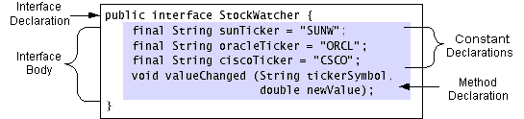
interface接口
接口是在抽象类概念的基础上演变而来的。
在接口中定义的常量默认具有public,final,static的属性。
在接口中声明的方法默认具有public,abstract的属性。

Slide 13
interface的含义
接口是一系列方法的声明，是一些方法特征的集合，一个接口只有方法的特征没有方法的实现，因此这些方法可以在不同的地方被不同的类实现，而这些实现可以具有不同的行为（功能）。（Java SE 8开始能在接口中实现方法）
因而，接口定义了一组行为的协议，两个对象之间通过这个协议进行通信。
接口在面向对象的 Java 程序设计中占有举足轻重的地位。事实上在设计阶段最重要的任务之一就是设计出各部分的接口，然后通过接口的组合，形成程序的基本框架结构。
接口不属于类层次结构。不相关的类可以实现相同的接口。

Slide 14
实现interface
用implements代替extends声明子类，该子类中必须实现接口（及其超类）中的所有方法。
例：interface SayHello{
void printMessage( );
}
class SayHelloImpl implements SayHello{
public void printMessage( ){
System.out.println("Hello");
}
}

Slide 15
interface的使用
interface可以作为一种数据类型使用。如：
interface StockWatcher {
final String sunTicker = "SUNW";
final String oracleTicker = "ORCL";
final String ciscoTicker = "CSCO";
void valueChanged(String tickerSymbol, double newValue);
}
class StockMonitor {
public void watchStock(StockWatcher watcher,
String tickerSymbol, double delta) {
...
}
}

Slide 16
interface与多态
一个interface 可作为类名使用，实现多态。
interface Human{ …}
class Chinese implements Human{ …}
class Germany implements Human{…}
...
Human e = new Chinese( );
Human e = new Germany( );
e.showNameInNativeLanguage();
…
5-5

Slide 17
接口与多重继承
可以通过接口实现多重继承：一个类可只继承一个父类，并实现多个接口。
interface I1{ … };
interface I2{ …};
class E{ ….} ;
class M extends E implements I1,I2 { …}

Slide 18
多重继承
抽象或具体父类
interface_1
interface_2
…
interface_n
父类方法 interface_1 interface_2 … interface_n
子类

Slide 19
多重继承
interface
Flyer
interface
Sailer
dock ( )
cruise ( )
takeoff ( )
land ( )
fly ( )
Vehicle
RiverBarge
Airplane
dock ( )
cruise ( )
takeoff ( )
land ( )
fly ( )
SeaPlane
Helicopter
dock ( )
cruise ( )

Slide 20
interface 中注意问题
不能向interface定义中随意增加方法。
interface StockWatcher {
final String sunTicker = "SUNW";
final String oracleTicker = "ORCL";
final String ciscoTicker = "CSCO";
void valueChanged(String tickerSymbol, double newValue);
void currentValue(String tickerSymbol, double newValue);
}
interface StockTracker extends StockWatcher {
void currentValue(String tickerSymbol, double newValue);
}

Slide 21
类分组 package 语句
包(package)是相关类与接口的一个集合，它提供访问控制与命名空间管理。
◆ Java平台中的类与接口都是根据功能以包组织的。
包机制的好处：
程序员容易确定包中的类是相关的，并且容易根据所需的功能找到相应的类。
每个包都创建一个新的命名空间，因此不同包中的类名不会冲突。
同一个包中的类之间有比较宽松的访问控制。

Slide 22
包的定义
用package语句指定源文件中的类属于一个特定包：
package 包名
包定义语句在每个源程序中只能有一条，即一个类只能属于一个包。
包定义语句必须在程序的第一行（之前可有空格及注释）。
包名用“.” 分隔。

Slide 23
包成员的使用import
将package引入源程序，格式：
import 包名.*；
import 包名. 类名；
◆ import语句必须在源程序之前，在package声明之后。
[package ……] //缺省是package .
[import ……] //缺省是import java.lang.*
[类声明 ……]
引入其他类的静态成员：
import static ……
例如：import static java.lang.Math.*；
5-6

Slide 24
包名与包中类的存储位置
包分隔符相当于目录分隔符，包存储的路径由包根路径加上包名指明的路径组成。
包的根路径由CLASSPATH环境变量指出。
package abc.financeDept
%CLASSPATH%\abc\financeDept

Slide 25
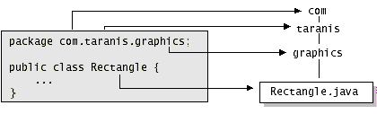
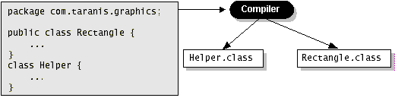
源文件(.java)与类文件(.class)的管理
源文件可以按照包名指明的路径放置。如
类文件也将放在反映包名的一系列目录下。

Slide 26
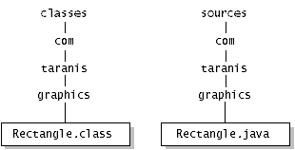
源文件(.java)与类文件(.class)的管理
一般将源文件与类文件分别存放，可采用如下方式：

Slide 27
枚举类型
一个枚举的声明实际上是定义了一个类。
[public] enum 枚举类型名 [implements 接口名表] {
枚举常量定义
[枚举体定义]
}
枚举类型与类一样，也可以实现接口。
所有的枚举类型都隐含地继承了java.lang.Enum类，由于Java不支持多继承，所以枚举类型的声明中不能再继承任何类。
枚举类型实际上是具有固定实例的特殊类。

Slide 28
枚举类型
每个枚举常量都将与一个整数值相对应。
枚举类型的构造方法只能定义为private（默认）。
枚举类型的方法：
equals：如果传入对象等于此枚举常量时，返回true。
name：返回此枚举常量的名称，在其枚举声明中对其进行声明。
ordinal：返回枚举常量的序数（它在枚举声明中的位置，其中初始常量序数为零）。
toString：返回枚举常量的名称，它包含在声明中。
values：返回一个包含该枚举类型所有常量的数组。
枚举类型的变量也属于一种引用型变量。
5-18、19

Slide 29
Wrapper类
◆ Wrapper将基本类型表示成类。
每个Wrapper类对象都封装了基本类型的一个值。
Primitive Data Type Wrapper Class
boolean Boolean
byte Byte
char Character
short Short
int Integer
long Long
float Float
double Double

Slide 30
Wrapper类
Wrapper类中包含了很多有用的方法和常量。
如数字型Wrapper类中的MIN_VALUE 和 MAX_VALUE 常量，定义了该类型的最大值与最小值。byteValue, shortValue方法进行数值转换，valueOf 和 toString 实现字符串与数值之间的转换。
例：Wrapper类对象的创建：
Integer quantity = new Integer(123456);
Double amount = new Double(345987.246);

Slide 31
JDK1.6中的自动装箱与拆箱
装箱（Box）:把基本类型的数据通过相应Wrapper类形成对象。
拆箱（Unbox）：把一个Wrapper类对象中的基本数据类型提取出来。
自动装箱与拆箱
Integer i = 10;
int j = i;
5-20

Slide 32
泛型
泛型即泛化技术（Generics），通过一种类型或方法操纵各种类型的对象，而同时又提供了编译时的类型安全保证。
泛型技术的基本思想是类和方法的泛化，是通过参数化实现的，因此泛型又被称为参数化类型。
优点：
编译时的严格类型检查
消除了绝大多数的类型转换

Slide 33
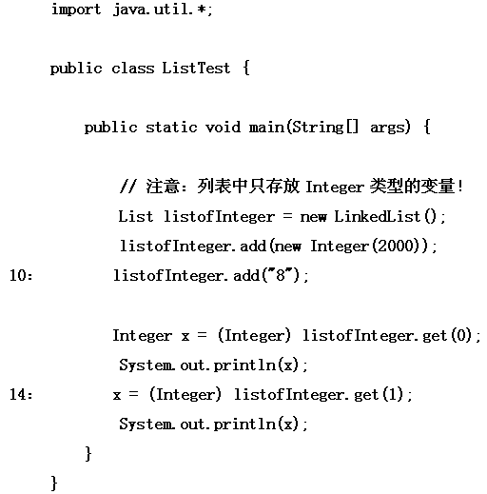
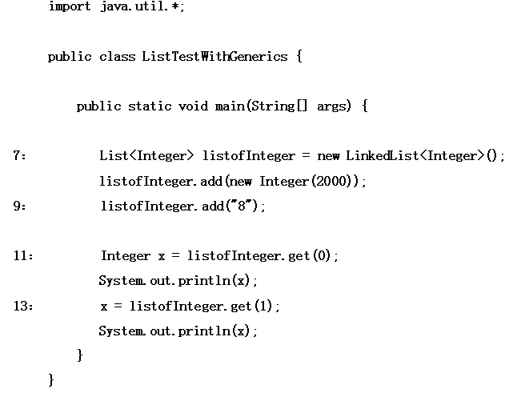
程序示例
不使用泛型
使用泛型
5-7、8

Slide 34
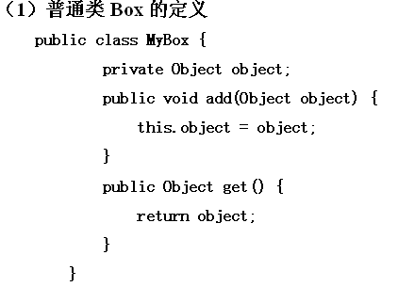
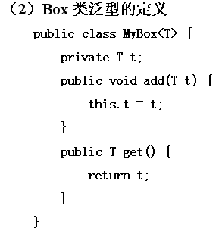
泛型的定义
泛型的定义与普通类定义相比，在类名后增加了由尖括号标识的类型变量，一般用T表示

Slide 35
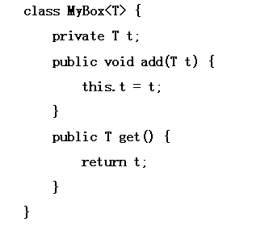
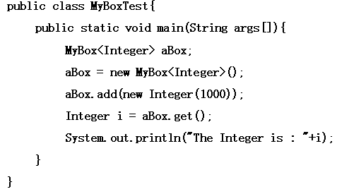
泛型的使用
泛型在使用时，必须象方法调用一样执行"泛型调用", 将泛型中的类型变量T替换为具体的类、接口等
5-9、10、11

Slide 36
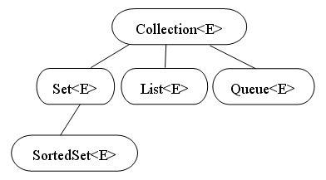
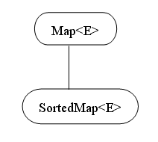
集合类
一个集合类对象表示了一组对象，相当于一个容器。
◆ Java Collections API的核心接口支持泛型，并且形成了两个独立的树型结构

Slide 37
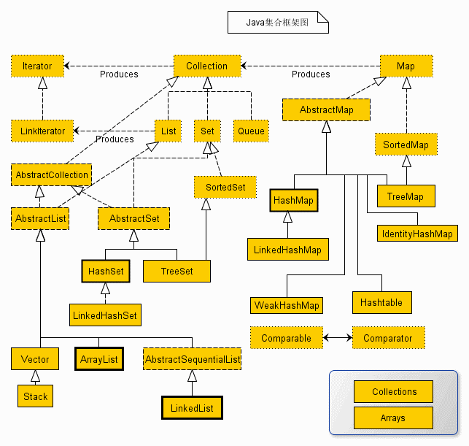

Slide 38
Set
◆ Set不能包含重复的元素。
◆ Set的实现：HashSet, TreeSet, LinkedHashSet
Set 接口定义:
public interface Set<E> extends Collection<E> {
// 基本操作
int size();
boolean isEmpty();
boolean contains(Object element);
boolean add(E element);
boolean remove(Object element);
Iterator<E> iterator(); //返回当前集合元素的iterator。
… …
}
5-12

Slide 39
List
◆ List是有序的集合，元素可以重复。
◆ List接口定义:
public interface List<E> extends Collection<E> {
//按位置存取元素
E get(int index);
E set(int index, E element);
Boolean add( E element);
void add(int index, E element);
E remove(int index);
boolean addAll(int index, Collection<? extends E> c);
// 查找
int indexOf(Object o);
int lastIndexOf(Object o);
… …
}
◆ List的实现: ArrayList，LinkedList，Vector
5-13

Slide 40
Map
Map把键值映射到某个值。一个键值最多只能映射一个值。
Map 接口定义：
public interface Map<K,V> {
// 基本操作
V put(K key, V value);
V get(Object key);
V remove(Object key);
boolean containsKey(Object key);
boolean containsValue(Object value);
int size();
boolean isEmpty();
… …
}
Map的实现：HashMap, TreeMap, HashTable等
5-15

